Slide 1
НАЦІОНАЛЬНИЙ УНІВЕРИСТЕТ БІОРЕСУРСІВ
І ПРИРОДОКОРИСТУВАННЯ УКРАЇНИ
Кафедра конструювання машин і обладнання
Гурток: КОНСТРУЮВАННЯ МАШИН
ЗВІТ ПРО ДІЯЛЬНІСТЬ НАУКОВОГО ГУРТКА
ЗА 2025 – 2026 НАВЧАЛЬНИЙ РІК
Керівники: ст. викладач Матухно Наталія Вікторівна.

Slide 2
СПИСОК УЧАСНИКІВ НАУКОВОГО ГУРТКА
Маргарита ДАНІЛОВА
Денис САЧИК
Олександр ЗАВЕРУХА
Олександр ПРІМА
Георгій ЛЕШЕНКО
Андрій КОГДЕНКО
Віталій КУЛІЧЕНКО
Ілля СКОБЕЛЬ
Михайло САВЧУК
Микола ПОЛІЩУК
Микола БАРГАМІН
Богдан КУЧЕВСЬКИЙ
Владислав СИДОРЕНКО
Володимир АЛЬБЕРТ
Михайло ДУБРОВНИЙ
Артем ІВЧЕНКО
Олександр ПАВЛІШИН
Роман ОВРАС

Slide 3
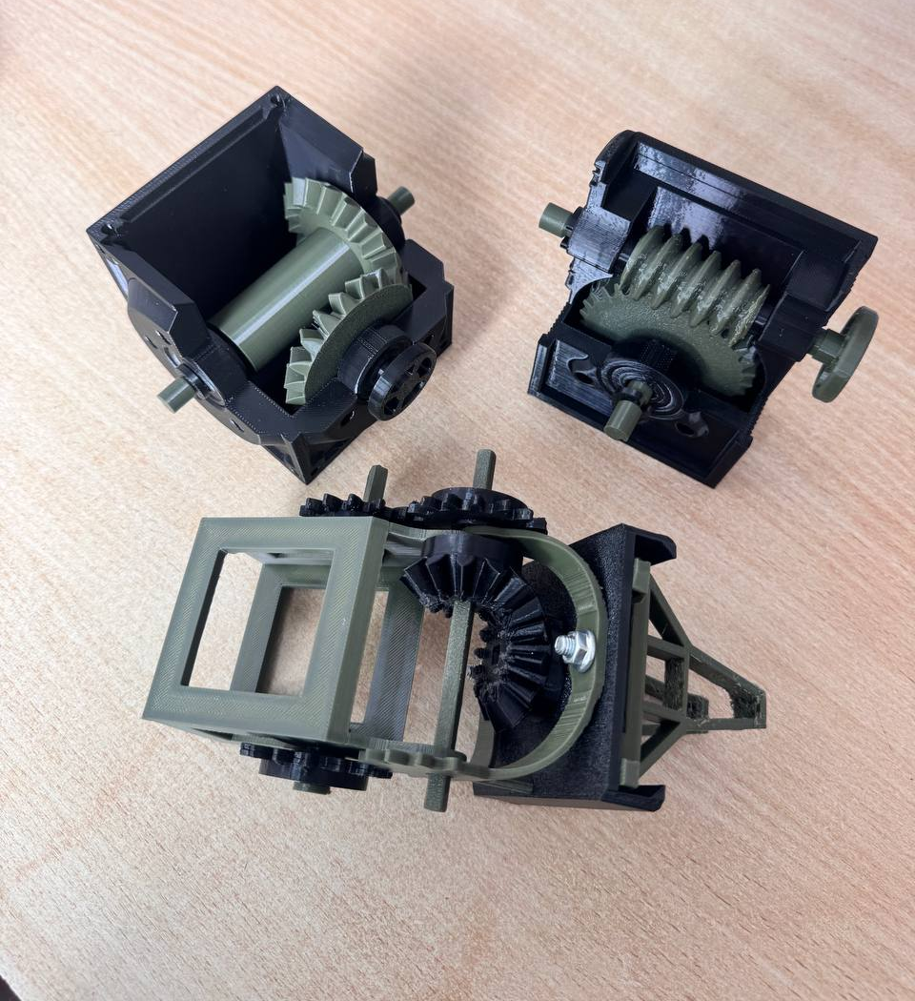
Розробка та виготовлення макетів редукторів із використанням 3D-технологій

Slide 4
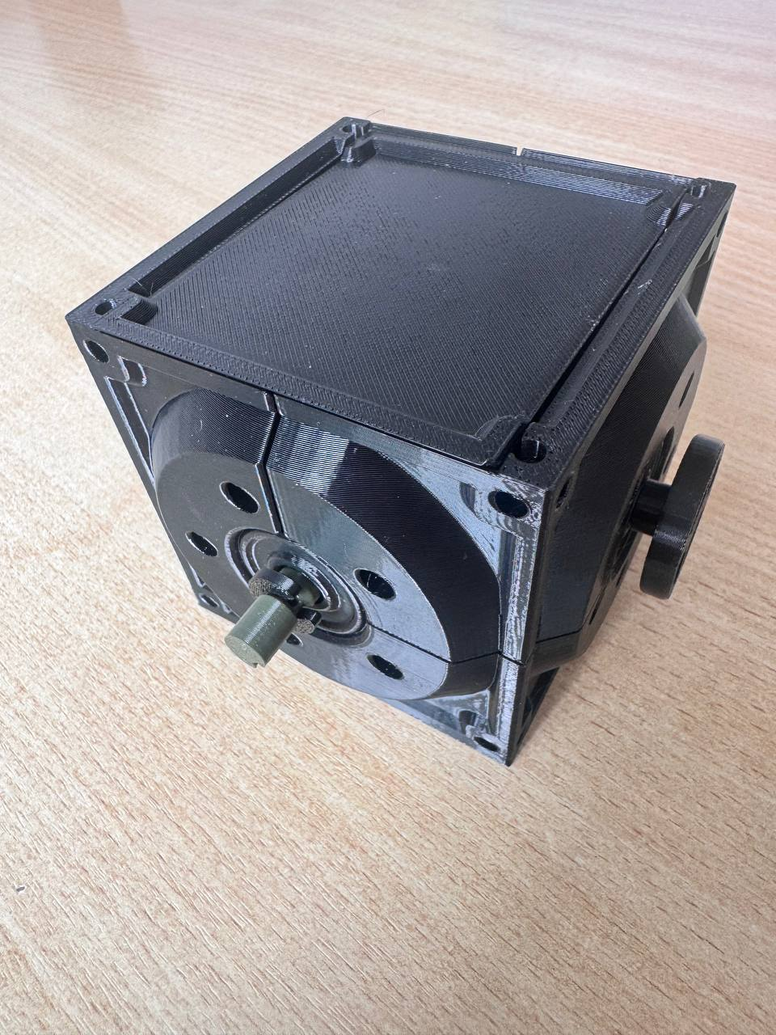
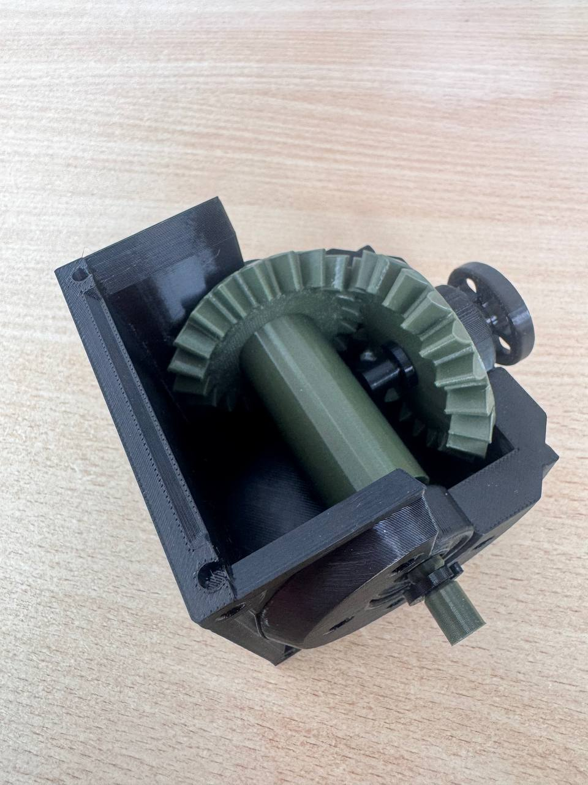
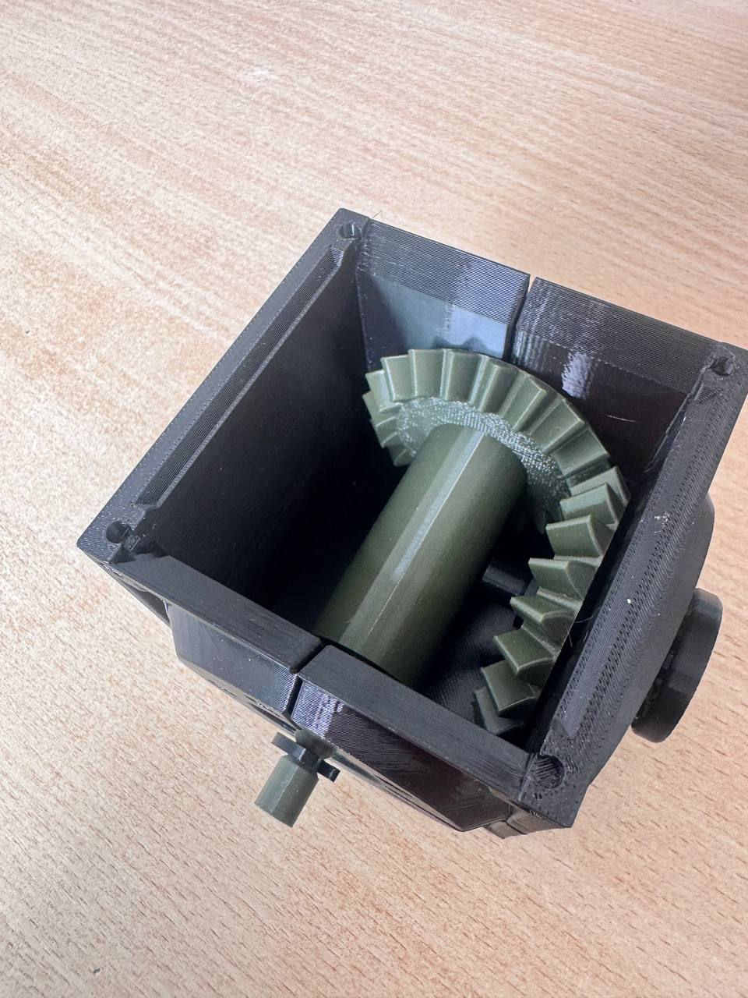
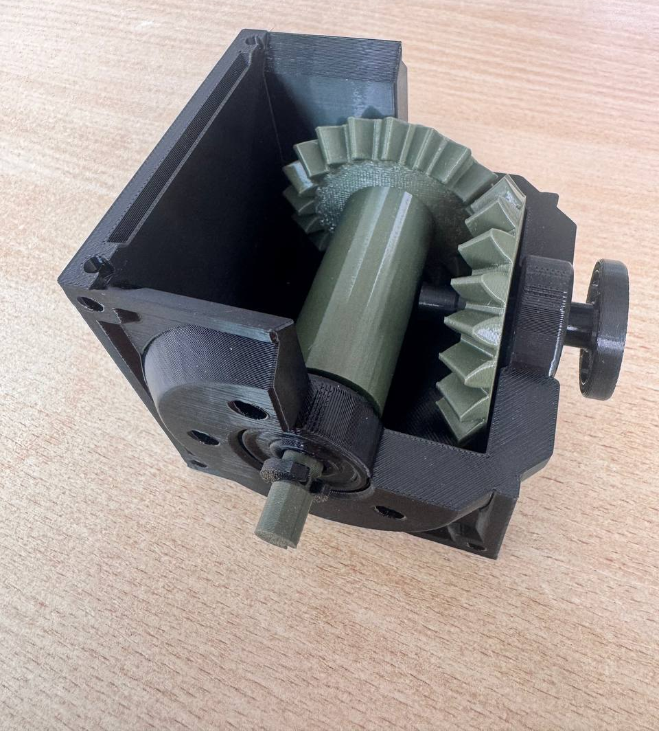
Конічний редуктор

Slide 5
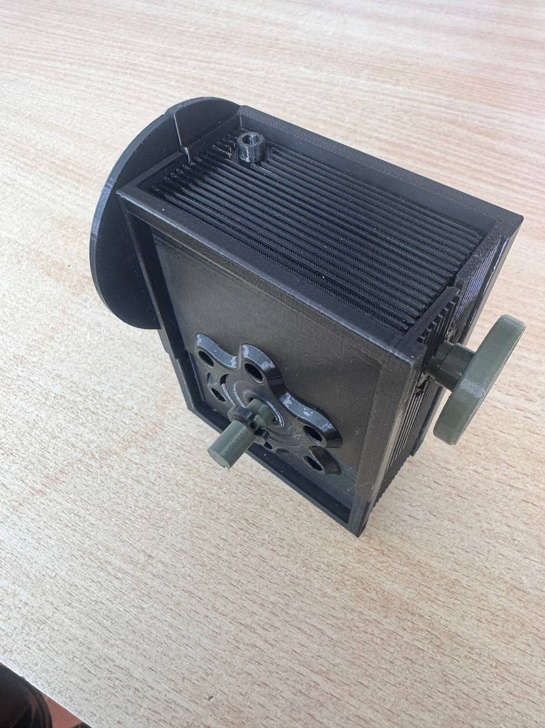
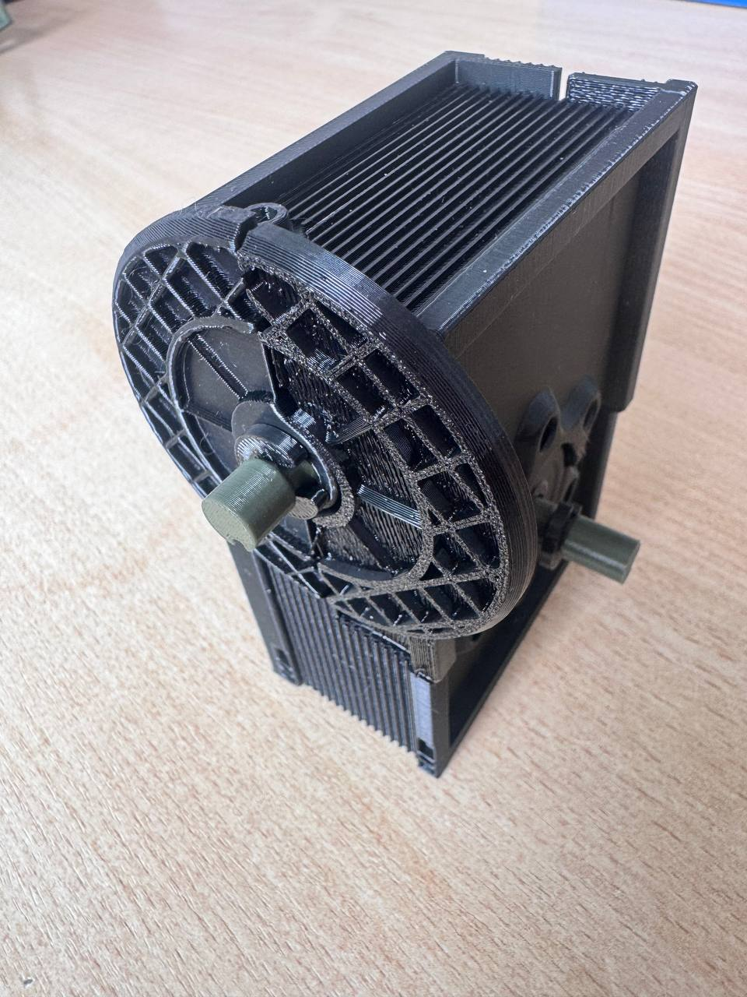
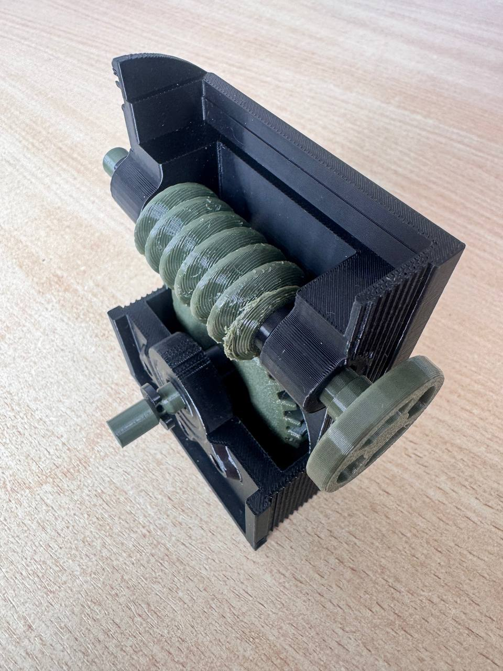
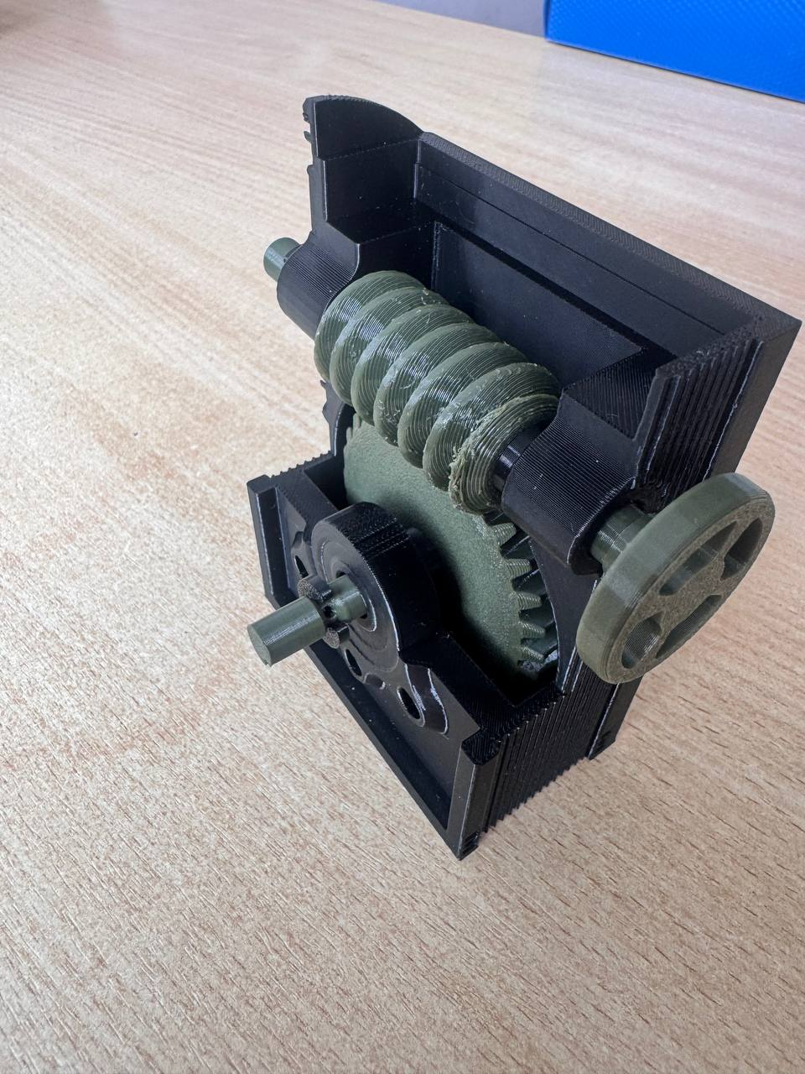
Черв’ячний редуктор

Slide 6
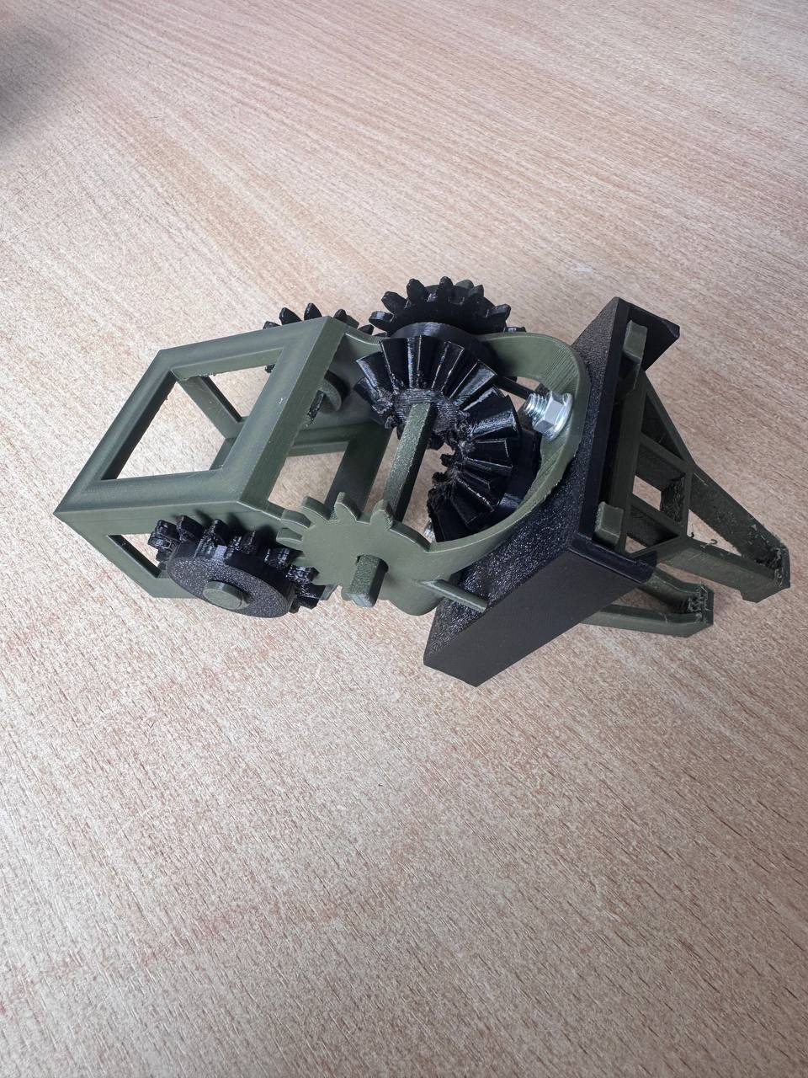
Використання конічної передачі та циліндричної передачі в розробці механізмів захвату та переміщення

Slide 7
Дякую за увагу!

